Slide 1
Simple Shooter Game
2011253007 김유준

Slide 2
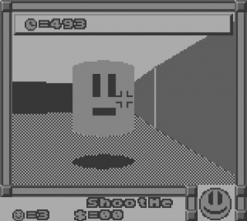
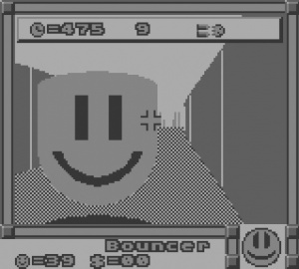
Simple Shooter Game

Slide 3
설계 목표
PS/2 keyboard으로 입력 받기
좌우 시점 이동 및 앞뒤 이동에 대한 괴물들의 크기 및 위치 갱신
Life 및 남은 총알 개수 표시
몬스터 피격 이펙트 구현
VGA 출력

Slide 4
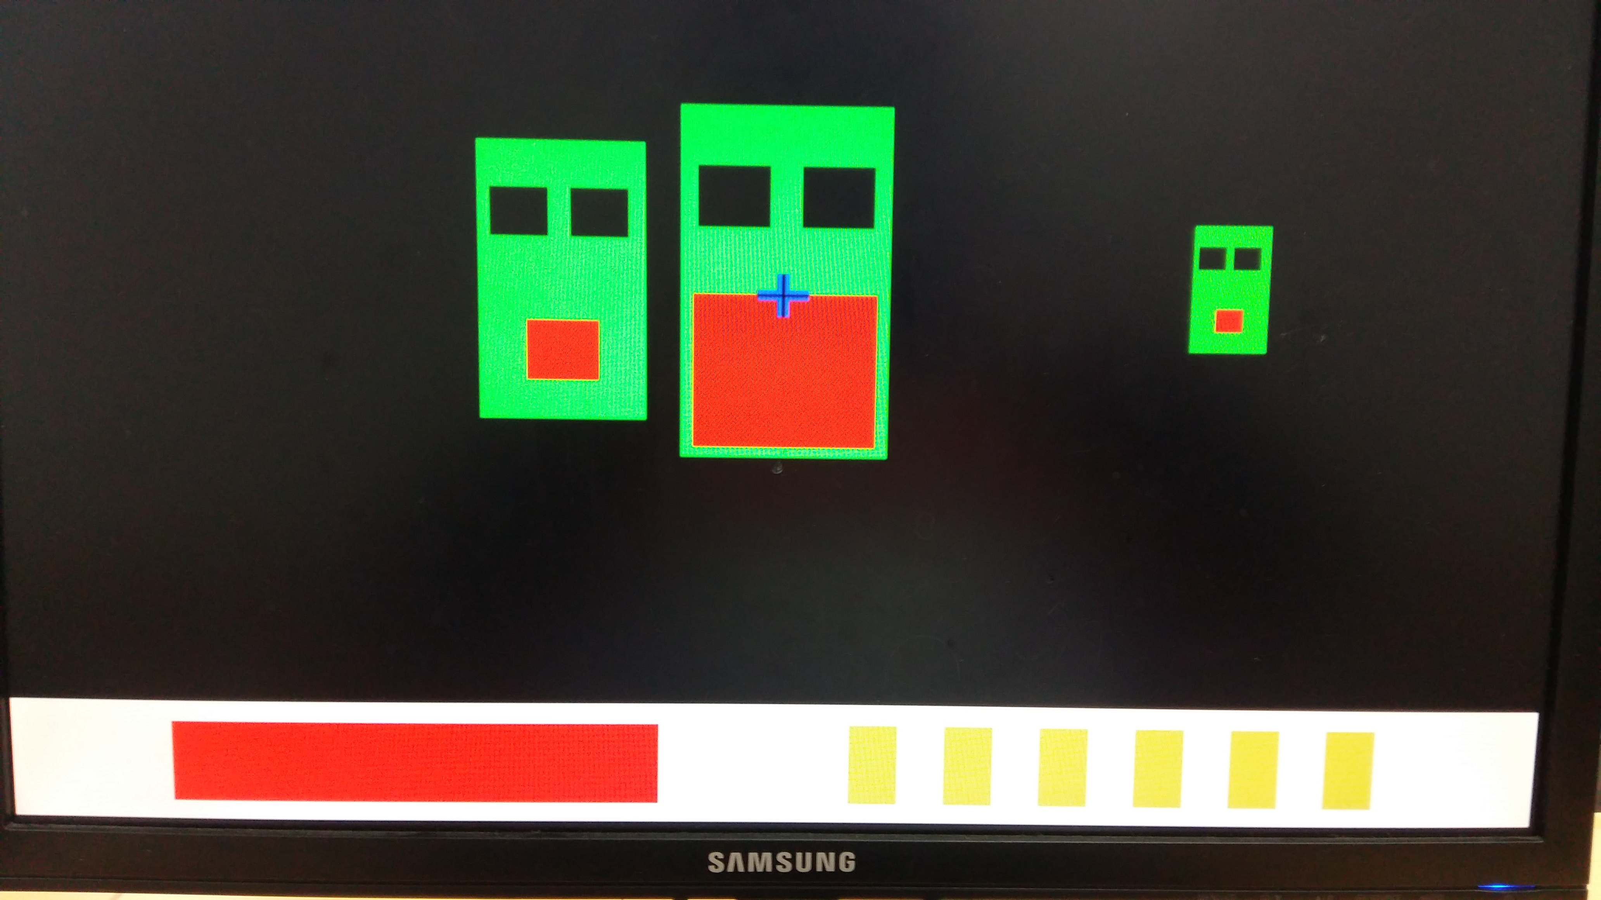
Game Play screan

Slide 5
사진
Game Play screan
괴물들 플레이어를 잡아먹으려 다가온다.(물리쳐야 한다)

Slide 6
사진
Game Play screan
조준선 (당신은 명사수 입니다)

Slide 7
사진
Game Play screan
플레이어의 LifeBar(플레이어는 영웅이 아니기때문에 언젠가는 죽습니다.)

Slide 8
사진
Game Play screan
남은 총알 개수
총알은 무한하지만 재장전을 해야한다

Slide 9
조작 키
Number pad 4 : 왼쪽 회전
Number pad 6 : 오른쪽 회전
Number pad 8 : 전진
Number pad 5 : 후진
Space : 총 발사
R : 재장전

Slide 10
블록 다이어그램
PS/2 keyboard
Game
data controller
Monster data
VGA
data controller
VGA controller
Reset
switch
Player data
Timer
Monster image

Slide 11
Top Module
Keyboard
PS/2 receiver
Player
weapon
Set of
Monster data
Monster
Random generator
Player
Life Point
VGA
data
VGA controller
VGA monitor

Slide 12
Player weapon module
PS/2
Keyboard
Player가 사용하는 무기의 공격력과 남은 총알 수를 처리한다
PS/2 receiver
Player
weapon
Set of
Monster data
Monster
Random generator
Player
Life Point
VGA
data
VGA controller
VGA monitor

Slide 13
Player Life Point module
PS/2
Keyboard
Player의 남은 체력을 처리하는 모듈
몬스터와의 거리가 일정 이하 라면
데미지를 입어 감소한다
PS/2 receiver
Player
weapon
Set of
Monster data
Monster
Random generator
Player
Life Point
VGA
data
VGA controller
VGA monitor

Slide 14
Set of Monster data module
PS/2
Keyboard
MonsterData0~9 (위치정보, 몬스터 체력)를 다루는 모듈
PS/2 receiver
Player
weapon
Set of
Monster data
Monster
Random generator
Player
Life Point
VGA
data
VGA controller
VGA monitor

Slide 15
Monster Random generator module
PS/2
Keyboard
몬스터의 위치가 랜덤하게 리젠 되도록 XOR shift 방식의 난수 발생기 사용
PS/2 receiver
Player
weapon
Set of
Monster data
Monster
Random generator
Player
Life Point
VGA
data
VGA controller
VGA monitor

Slide 16
VGA data
PS/2
Keyboard
VGA로 출력할 RGB 값을 처리하는 모듈
PS/2 receiver
Player
weapon
Set of
Monster data
Monster
Random generator
Player
Life Point
VGA
data
VGA controller
VGA monitor

